Slide 1
С Новым годом!!!

Slide 2
В школе шумно , раздаётся
Беготня и шум детей
Знать, они не для ученья
Собрались сегодня в ней!!!

Slide 3
Ёлка светится огнями, Сказка рядом…

Slide 4
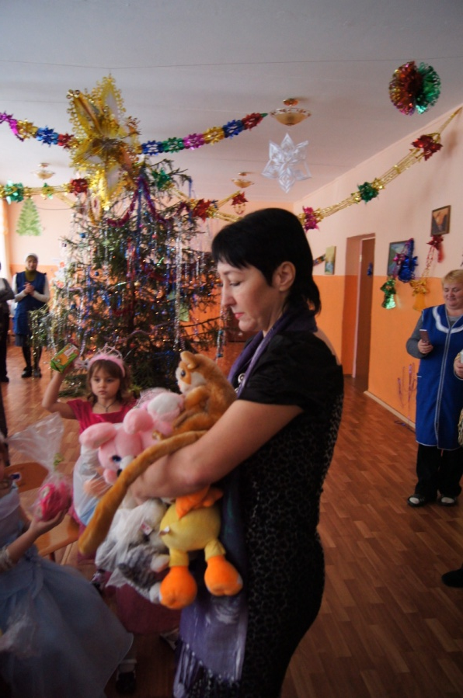
Подарки!!!

Slide 5
А Снегурочка , девчушка. Раздаёт гостям игрушки, Шоколадки, апельсины, Яблоки и мандарины!!!

Slide 6
Ура!!! Каникулы!!!

Slide 7
Наш класс!

Slide 8
Презентацию подготовила: Пичурова Е.В.
Аламасовский филиал МБОУ « Нарышкинская СОШ»
2012 год

